Slide 1
ЭКЗАМЕН
По модулю ПМ.01
«Разработка программных модулей программного обеспечения для компьютерных систем»
Выполнил:
Студент группы П2-17
Соколов Ярослав

Slide 2
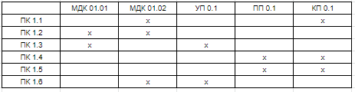
Компетенции и ПК
Таблица отображения приведенных ПК
в соответствующей компетенции

Slide 3
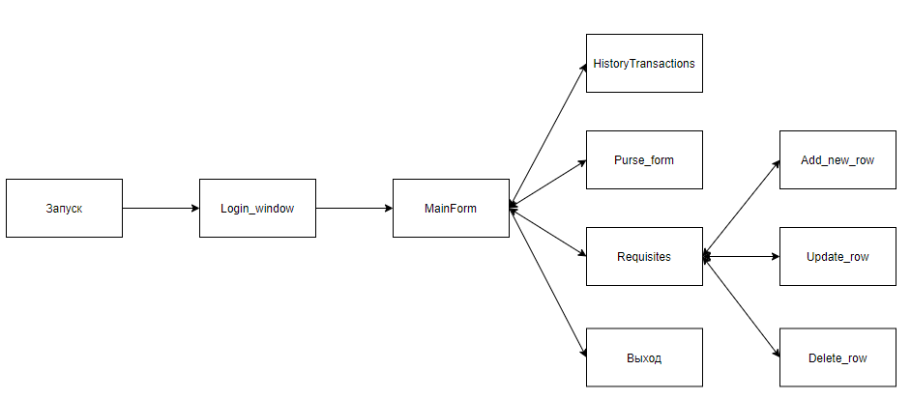
ПК.1.1 в МДК 01.02
Диаграмма классов

Slide 4
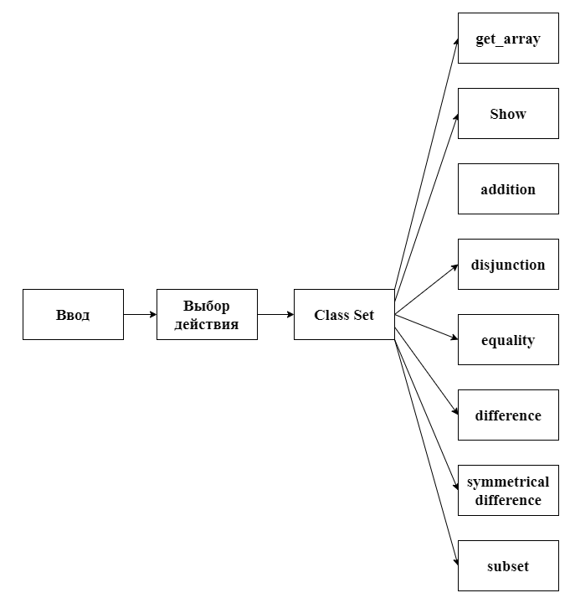
ПК.1.1 КП 0.1
Диаграмма класса

Slide 5
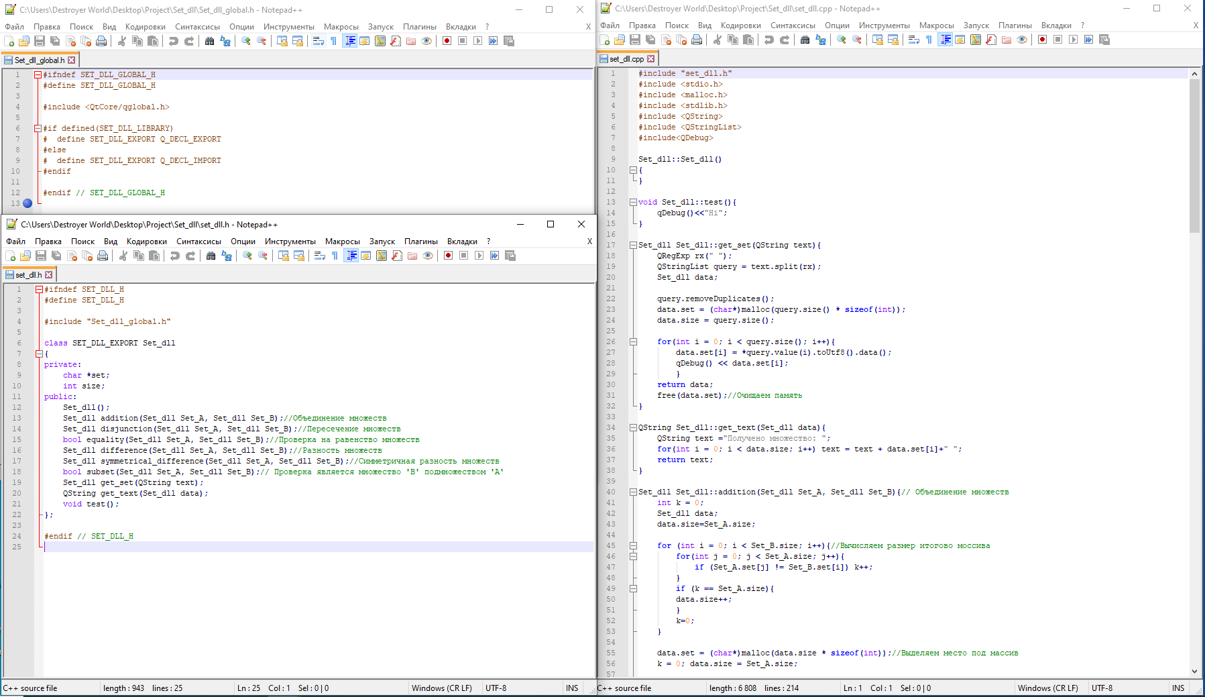
ПК.1.2 по МДК 01.01
Разработка проекта

Slide 6
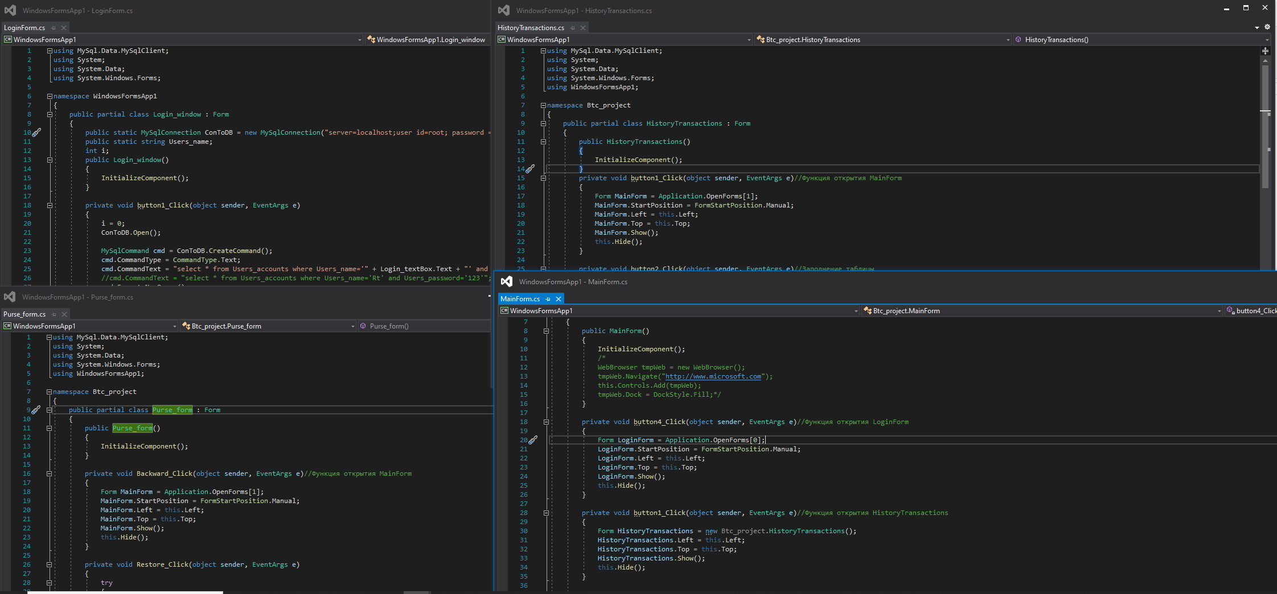
ПК.1.2 по МДК 01.02
Разработка проекта

Slide 7
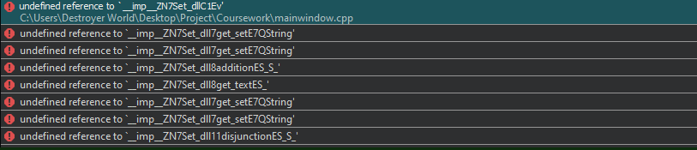
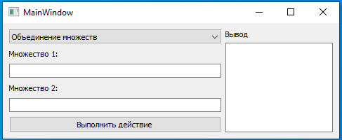
ПК.1.3 по МДК 01.01
Отладка модуля при разработке
При попытке запустить программу компилятором было выведено следующее сообщение
Проблема была в разнице компиляторов.
Результат после отладки.
Ошибок нет.

Slide 8
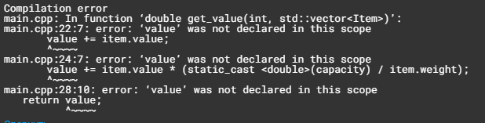
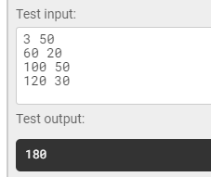
ПК.1.3 по УП 0.1
Отладка модуля при разработке
При попытке запустить программу компилятор вывел ошибку:
Проблема была следующая: в программном коде использовалась необъявленная переменная.
Результат после отладки:
Ошибок нет.

Slide 9
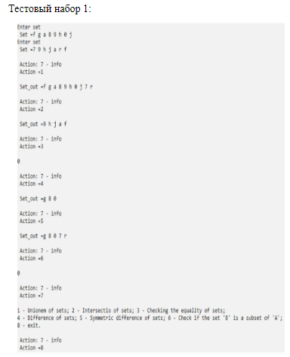
ПК.1.4 по КП 0.1
Тестирование модуля
Для отладки использовался встроенный в среду разработки отладчик.
Отладка производилась посредством следующих действий:
Отслеживания значений переменных;
Проведение проверок процедур;
Встраиванием отслеживающих флагов;
Использование тестовых наборов.

Slide 10
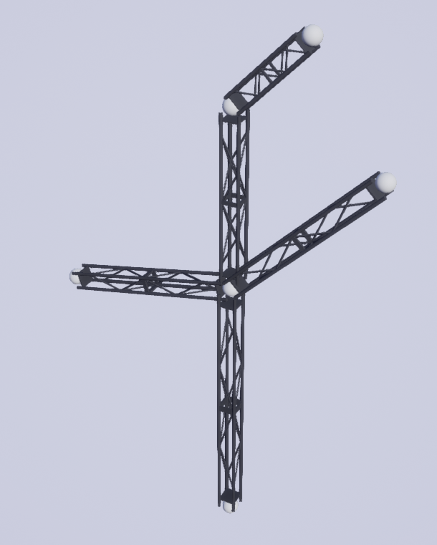
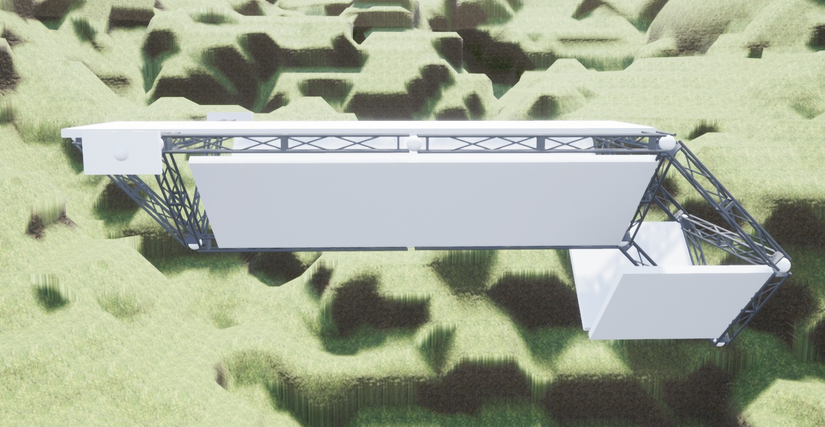
ПК.1.4 по ПП 0.1
Тестирование модуля
В результате тестирования были собраны конструкции

Slide 11


ПК.1.5 по КП 0.1
Анализ оптимальности использования памяти и быстродействия
Информация от компилятора: Output Size: 135,3515625 KiB - Compilation Time: 0,19s
Максимальная нагрузка Загрузка ЦП 0,4%
Максимальная общая нагрузка на оперативную память 7,4 мб
Максимальная нагрузка раздельно на Рисунке 11.
Пустая программа:
Информация от компилятора: Output Size: 127,931640625 KiB
Compilation Time: 0,25s
Максимальная нагрузка Загрузка ЦП 0,1%
Максимальная общая нагрузка на оперативную память 6,5 мб
Максимальная нагрузка раздельно
на Рисунке 12.

Slide 12
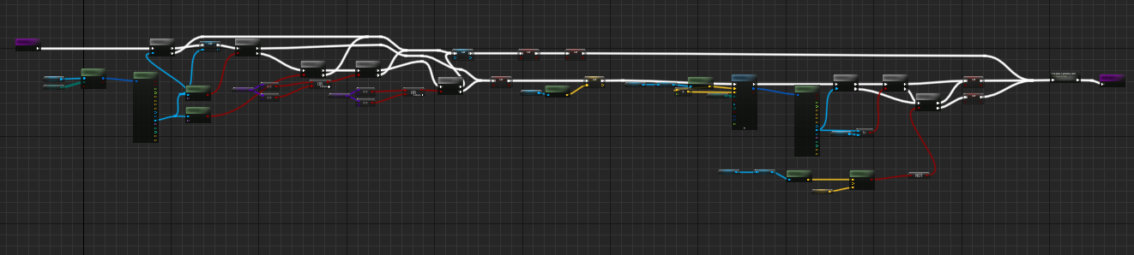
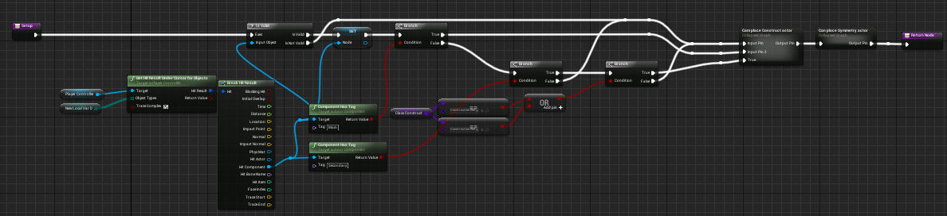
ПК.1.5 по ПП 0.1
Оптимизация программного кода модуля
до оптимизации программного кода
после оптимизации

Slide 13
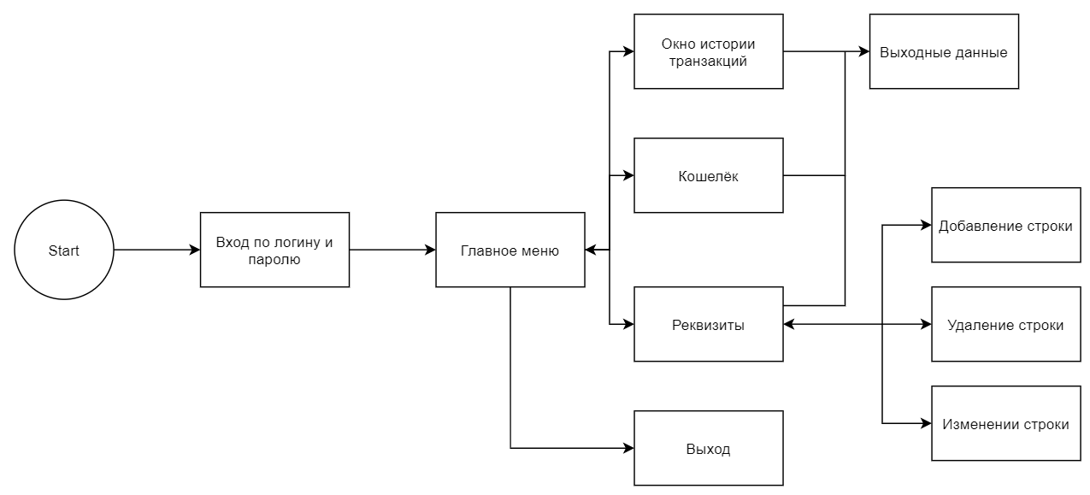
ПК.1.6 по МДК 01.02
Диаграмма прецедентов

Slide 14
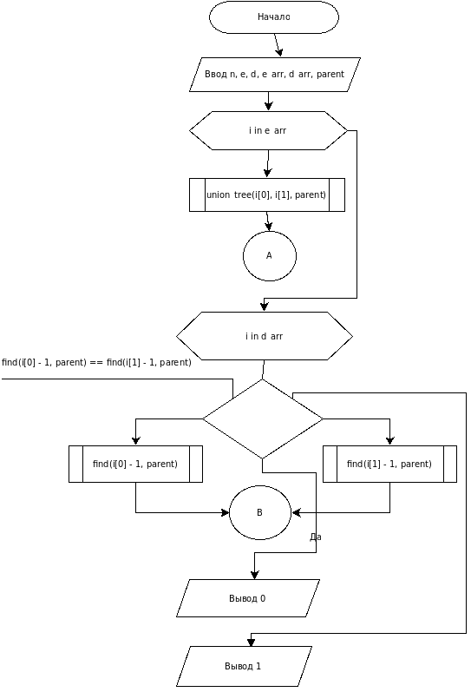
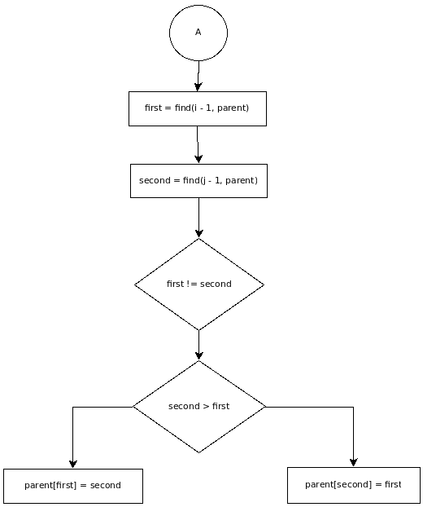
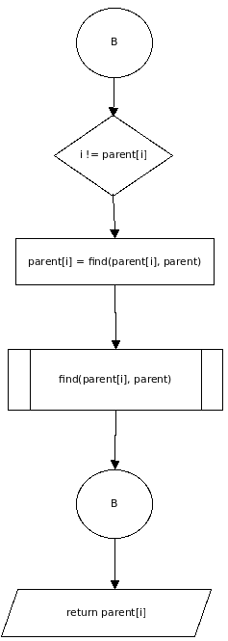
ПК.1.6 по УП 0.1
Блок - схемы к задаче «Аналитический анализ программ»
Блок g

Slide 15
Спасибо за внимание!

